Slide 1
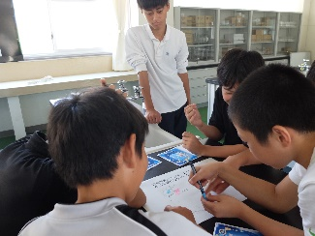
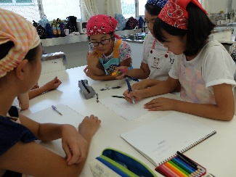
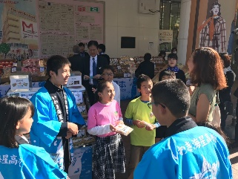
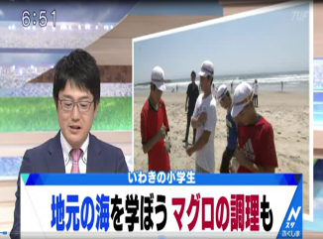
企画詳細
イベント名 | Sea級グルメスタジアムin福島
実施事項 | ①プログラム作成 | ②エリアイベント | ③東京発信イベント
開催日 | 2018年4月～9月 | 2018年8月1日 | 2018年10月20日、21日
開催場所 | 東京都港区 | いわき市小名浜 | 中央区銀座
参加人数 | 3人 | 30名 | 20名
内容 | 日本の若年層の海離れが進んでいる現状に対し、対象となるエリアの小学生に向けて地元の海に対する関心を高めてもらう為、普段の学校教育では得られない体験を取り入れた海洋学習を企画。海洋キッズスクール実行委員会として全国水産高等学校長会、各エリアの水産高等学校および放送局が一体となって、地元の小学生に海の正しい知識を取り入れ、情報発信することで参加者自身の学びと周囲へのさらなる情報拡散を行う。 ①プログラム作成 地元の海をはじめ海洋全般に興味関心を抱いてもらうということを狙ったプログラム 作成、各エリアの小学生ならびに高校生が地元の海に対する新たな気づきと誇りを持ってもらうことが出来た。エリアイベント、東京発信イベントの両方において、 参加者が自らが地元の海産物をモチーフにした商品づくりに積極的に行動を起こし、店頭販売PRにも熱が入っていた。 ②エリアイベント 地元の海、海産物について、漠然とした知識は備わっているものの水産高等学校の生徒から学ぶことによって、さらに深堀した海への知識を得ることが出来た。 また、地元の水産業者の全面協力のもと、自分たちでものづくりをする。商品の 名前を考える。ということに一人一人が真剣に向き合っていた。 子供たちの感想（一部抜粋） ・自分たちの海について、あらためて知って誇らしい気持ちになった。 ・（開発商品を試食して）お魚なんだけど、ジューシーでサクサクしておいしかった。 ③東京発信イベント 事前に各エリアごとに販売とPRに向けた準備を行っていたことが功を奏して 参加者が中心となり、イベント開始よりスムーズにPR活動を行えた。 足を止めて熱心に聞いてくださるお客様が商品をお買い上げになった際は、 参加者一同に良い表情を浮かべていた。 ■取材・放送情報 8月1日にTUF「Nスタふくしま」内でSea級グルメスタジアムin福島の様子を放送。 10月21日にTUF「Nスタ ローカルニュース」内でSea級グルメスタジアムin東京の様子を放送

Slide 2
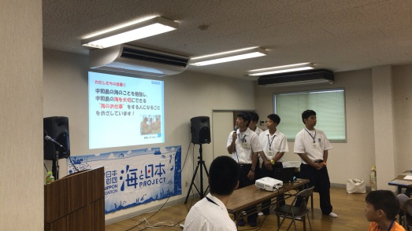
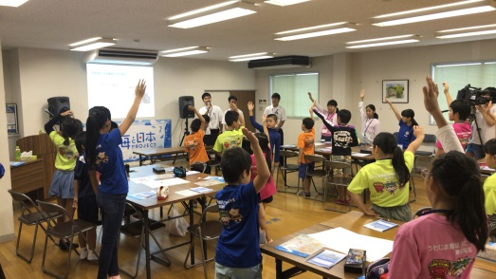
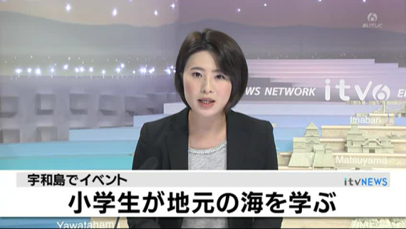
企画詳細
イベント名 | Sea級グルメスタジアムin愛媛
実施事項 | ①プログラム作成 | ②エリアイベント | ③東京発信イベント
開催日 |  | 2018年9月29日
開催場所 |  | 愛媛県宇和島市
参加人数 |  | 小学生22人 高校生8人
内容 | 日本の若年層の海離れが進んでいる現状に対し、対象となるエリアの小学生に向けて地元の海に対する関心を高めてもらう為、普段の学校教育では得られない体験を取り入れた海洋学習を企画。海洋キッズスクール実行委員会として全国水産高等学校長会、各エリアの水産高等学校および放送局が一体となって、地元の小学生に海の正しい知識を取り入れ、情報発信することで参加者自身の学びと周囲へのさらなる情報拡散を行う。 ①プログラム作成 ⇒3エリア共通項目 ②エリアイベント 地元の海のことを勉強する水産高校生から地元の海についての座学を実施。 授業の中では小学生が分かりやすく学習できるようにクイズ大会を実施するなどした。 その後、東京都内のイベントで売る商品の原材料である養殖鯛と天然鯛を実際に見て触って 比較し見分け方を勉強。また、実際にじゃこ天の手押し体験も実施。 子どもたちからは「養殖の鯛がすごい！」や「海を汚さないように気を付ける。」などの意見があった。 試食後に実施したグループワークでは商品ネーミングを検討。商品名は『宇和海の色白美人、うまタイじゃこ天』に決定。通常ではグレーのじゃこ天が養殖鯛のすり身を使用することで白色になったことで命名。 ③東京発信イベント ⇒3エリア共通項目 ■取材・放送情報 9月29日にあいテレビ夕方ニュース内でエリアイベントの様子を放送。 9月29日にＵＣＡＴ（宇和島市内のケーブルテレビ）のデイリーニュース内にてイベントの様子を放送。 10月22日（月）にあいテレビ「Ｎスタえひめ」内で都内イベントの様子を放送。
②エリアイベント
①プログラム作成
放送キャプション
③東京発信イベント

Slide 3
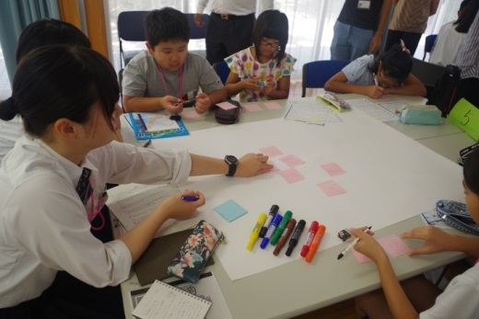
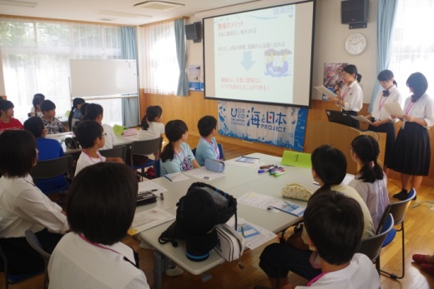
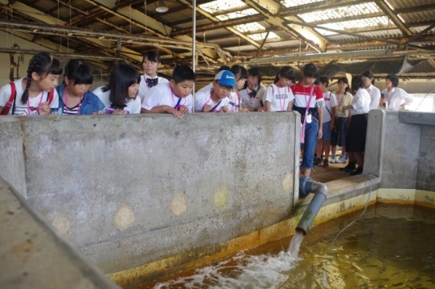
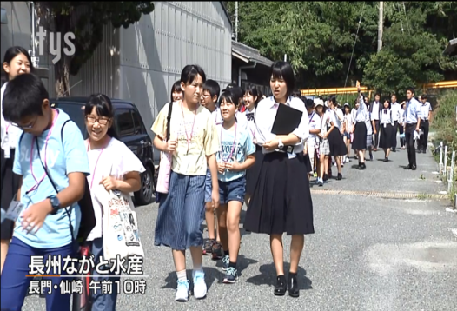
企画詳細
イベント名 | Sea級グルメスタジアムin山口
実施事項 | ①プログラム作成 | ②エリアイベント | ③東京発信イベント
開催日 | 2018年5月～7月 | 2018年8月19日（日） | 2018年10月21日（日）
開催場所 | 長門市 | 長門市（大津緑洋など） | マロニエゲート銀座2
参加人数 | 13人（大津緑洋高校生徒） | 高校生12人+児童27人 | 高校生2人+児童2人
内容 | 日本の若年層の海離れが進んでいる現状に対し、対象となるエリアの小学生に向けて地元の海に対する関心を高めてもらう為、普段の学校教育では得られない体験を取り入れた海洋学習を企画。海洋キッズスクール実行委員会として全国水産高等学校長会、各エリアの水産高等学校および放送局が一体となって、地元の小学生に海の正しい知識を取り入れ、情報発信することで参加者自身の学びと周囲へのさらなる情報拡散を行う。 ①プログラム作成 ⇒3エリア共通項目 ②エリアイベント 長門市東深川の大津緑洋高校で、市内の小学生27人が、先生役の高校生12人から地元の漁業者の高齢化や後継者不足、漁獲高の減少などの課題を学習した。 地元の長州ながと水産のトラフグの養殖場も見学し、海を汚さない持続可能な養殖方法を学んだほか、トラフグのエサやりも体験。また養殖魚が販売される「道の駅センザキッチン」も見学した。昼食ではネーミングを考えるトラフグを使った春雨スープも試食し、その後のグループワークで春雨スープの商品ネーミングを検討。その結果、商品名は『ふくっちゃ！春雨スープ～澄んだ青海のいっぱい～』 に決定。海を汚さない“養殖”によって育まれた長門市青海島の青い海。その澄んだ海がいつまでも続くようにという思いと長門市のトラフグの魅力を一杯のスープに込めた。 ③東京発信イベント ⇒3エリア共通項目 ■取材・放送情報 □8月19日（日）に「tysニュース」内でエリアイベントの様子を放送。 □10月22日（月）に「tysニュースタイム」内でエリアイベントの様子を放送。
①プログラム作成
②エリアイベント
③東京発信イベント
放送キャプション

